Slide 1

1
Présentation des microservices/webservices
Définition, philosophie et contexte d’introduction dans les technologies de l’information
2
Etude comparative
En quoi les microservices et webservices sont-il une alternative ?
3
Avantages & inconvénients
Avantages & inconvénients des microservices et webservices.
4
Démonstration technique : REST
Microservices & webservices
Définition et presentation d’une API REST

Slide 2
Microservices
Introduction
Méthode de développement logicielle
Opposé au monolithique
Microservices : minimaliste.
Architecture multiservice : plusieurs unites de microservices
Services modulaires et indépendants – Application développée sur un ensemble de microservices
Communication
Componentization
Mécanisme et messages légers
Chaque élément correspond à un service
Développement et maintenance
Performances et tolérance de pannes
Large panel de language de développement
La modification s’effectue sur une ou plusieurs parties de l’infrastructure, évitant un redéploiement global
Haute scalabilité et tolérance aux pannes accrue

Slide 3
Microservices
Componentization
01
02
03
04
Cohérence et logique système
Spécificité des fonctionnalités
Autonomie des services
Indépendance des microservices
Tout service doit répondre à une fonctionnalité précise
Faire une seule chose mais le faire très bien
Chaque service possède ses données et ne les partage pas (ou alors indirectement) avec un autre
Couplage faible avec un autre microservice

Slide 4
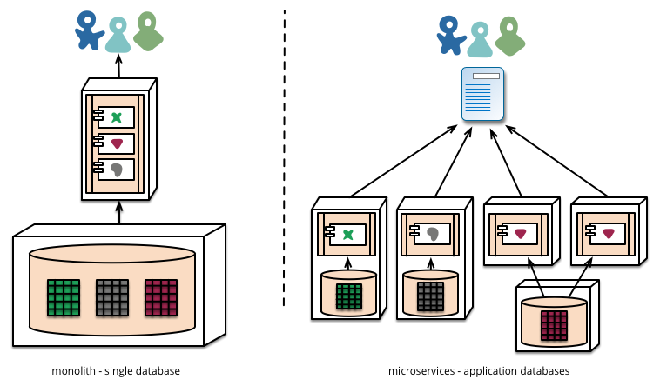
Microservices
Opposition monolithique et microservices

Slide 5
Microservices
Communication entre microservices
REST
Transmission de messages indépendante et auto-gérée
Protocole HTTP/S standardisé et très haute interopérabilité
L’imbrication d’appels REST peut entrainer une degradation des performances
Single Point Of failure
Bus de messages
Bus de communication central récepteur et émetteur de messages issus de microservices
Pas de traitement du message, juste une transmission

Slide 6
Microservices
Equipe de développement
Fonctionnalités métier
L’équipe s’organise autour des fonctionnalités métiers et non sur la technicité
Un service : un produit
Chaque service réponds donc à un besoin commercial, il deviant un produit accompagné par l’équipe
Equipe réduite
De 5 à 7 personnes maximum

Slide 7
Microservices
Avantages & inconvénients
• Développement et déploiement indépendant
• Développé par une petite équipe
• Différents languages
• Isolation des pannes
• Facile à intégrer au sein de services tiers
• Tests fastidieux (déploiement distribué)
• Risque de double emplois
• Mécanisme de communication entre services
• Consommation de mémoire accrue
• Fractionnement de l’application globale
• Intégration de nombreux microservices complexe
Avantages
Inconvénients

Slide 8
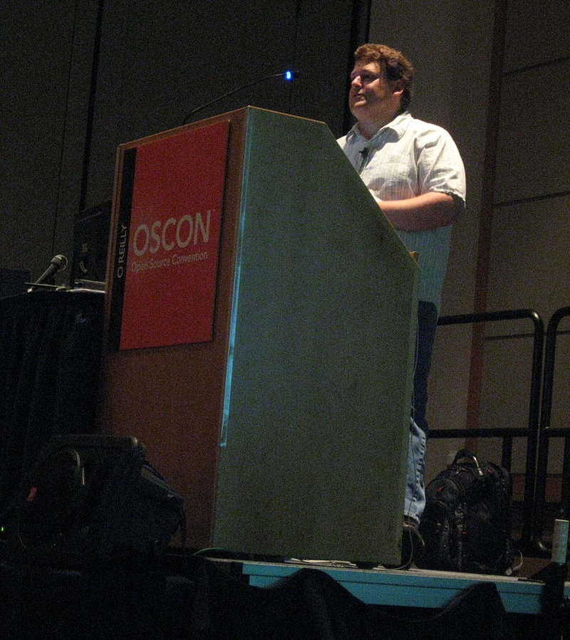
REpresentational State Transfert
Client / Serveur
Responsabilités séparées - Serveur : logique métier, structuration des données. Client : interface utilisateur. Portabilité et scalabilité++
Stateless
La transmission d’informations s’effectuent sans contexte lié au serveur. Une requête contient toutes les informations pour être traitée
Cache
Amélioration des performances via un système de mise en cache des réponses
Interface uniforme
4 contraintes d’interface : identification unique des ressources, interaction via des representations, messages/requêtes auto-descriptives et hypermedia listant les différentes interactions possibles entre client et serveur
Roy Fielding
Organisation en couches
Isolation des différents composants en couches (Layered System) – Chaque couche traite une problématique

Slide 9
Spécifications REST
5 règles REST
01
L’URI, identifiant des ressources
02
Jeton d’authentification
https://api.begone.ovh/tcl/lignes
Chaque requête contient un token d’authentification
03
Type d’opération via verbe HTTP
04
Réponses HTTP/S
GET, PUT, POST, DELETE
Les réponses donnent une representation de la ressource
05
Relations entre ressources
Les réponses donnent une representation de la ressource

Slide 10
Exemple REST
Projet Begone
GET
https://api.begone.ovh/tcl/lignes
Renvoie la liste des lignes TCL
GET
https://api.begone.ovh/tcl/lignes
?type=metro
Renvoie la liste des lignes TCL de type métro
GET
https://api.begone.ovh/tcl/lignes/C2
Renvoie les informations de la ligne C2
PUT
https://api.begone.ovh/tcl/lignes/C123
Créé une ressource type « Ligne TCL C123 »

Slide 11


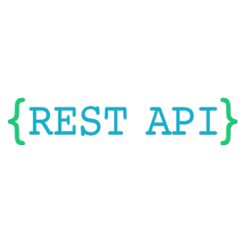



Exemple REST
Infrastructure type
Mise en situation
API REST requêtant la base de données du service afin d’afficher de réaliser les operations adéquates en fonction de la demande.
Infrastructure
Service REST
Base de données relationnelle
Cache Redis
Application ou autre service/microservice

Slide 12
Exemple REST
Obtenir les heures extremes de depart d’une ligne pour une journée donnée (par défaut aujourd’hui)
GET
https://api.begone.ovh/tcl/lignes/B/extremes
"nombre_r": 2,
"type": "tcl_lignes_extremes",
"resultats": [
{
"nom": "B",
"code_titan": "302Ar2",
"depart": "Gare d'Oullins",
"terminus": "Charpennes Charles Hernu",
"minimum": "04:52:00",
"maximum": "24:12:00",
"debut": "2018-02-07",
"fin": "2018-04-06"
},
{
"nom": "B",
"code_titan": "302Aa1",
"depart": "Charpennes Charles Hernu",
"terminus": "Gare d'Oullins",
"minimum": "04:49:00",
"maximum": "24:18:00",
"debut": "2018-02-07",
"fin": "2018-04-06"
}
]

Slide 13
Exemple REST
Obtenir la liste des lignes des TCL
GET
https://api.begone.ovh/tcl/lignes
"nombre_r": 50,
"type": "tcl_lignes",
"resultats": [
{
"nom": "C1",
"code_titan": "C1Aa1",
"depart": "Gare Part-Dieu vivier Merle",
"terminus": "Cuire",
"type": "Trolleybus",
"ut": "UTN"
},
{
"nom": "C2",
"code_titan": "C2Ar1",
"depart": "Rillieux Semailles",
"terminus": "Gare Part-Dieu Vivier Merle",
"type": "Trolleybus",
"ut": "UTN"
}
...
]

